Slide 1
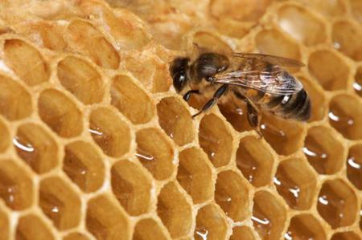

Slide 2
CHỦ ĐỂ 6: TẾ BÀO- ĐƠN VỊ CƠ SỞ CỦA SỰ SỐNG
BÀI 17: TẾ BÀO

Slide 3
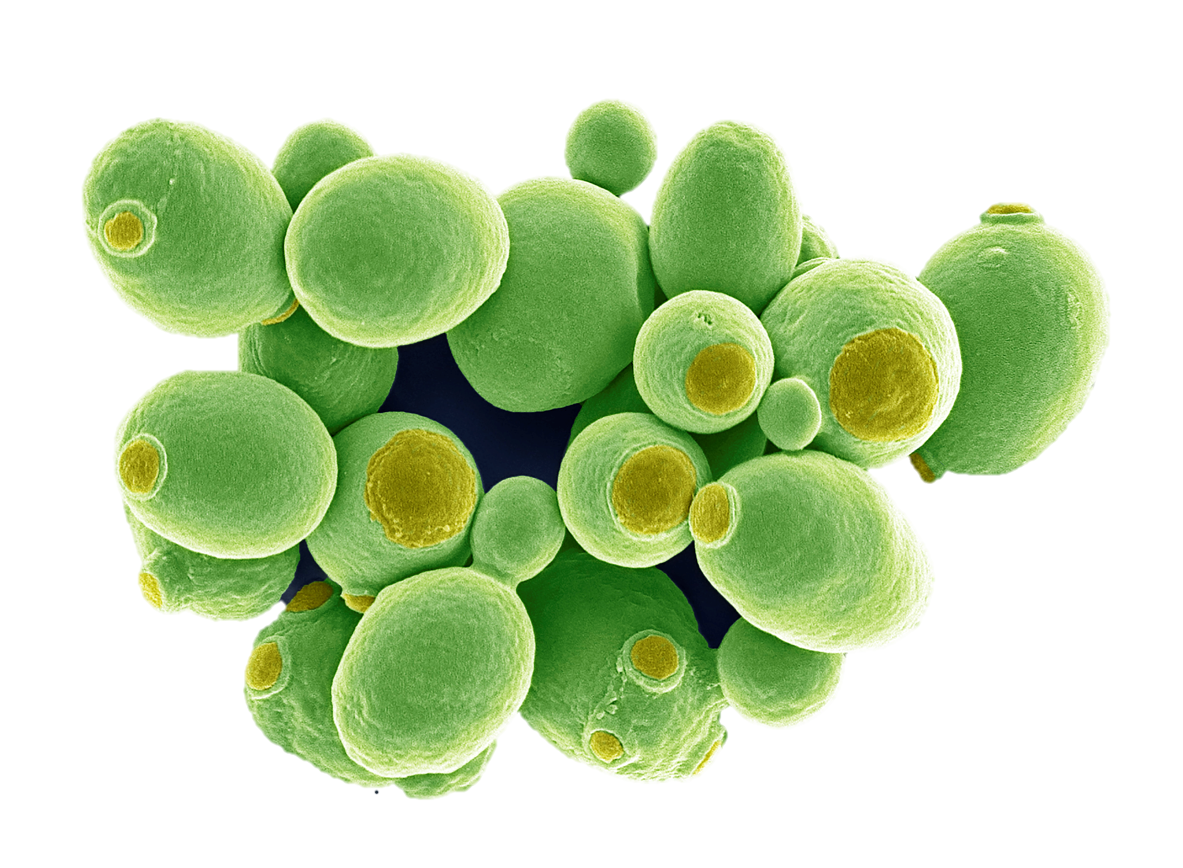
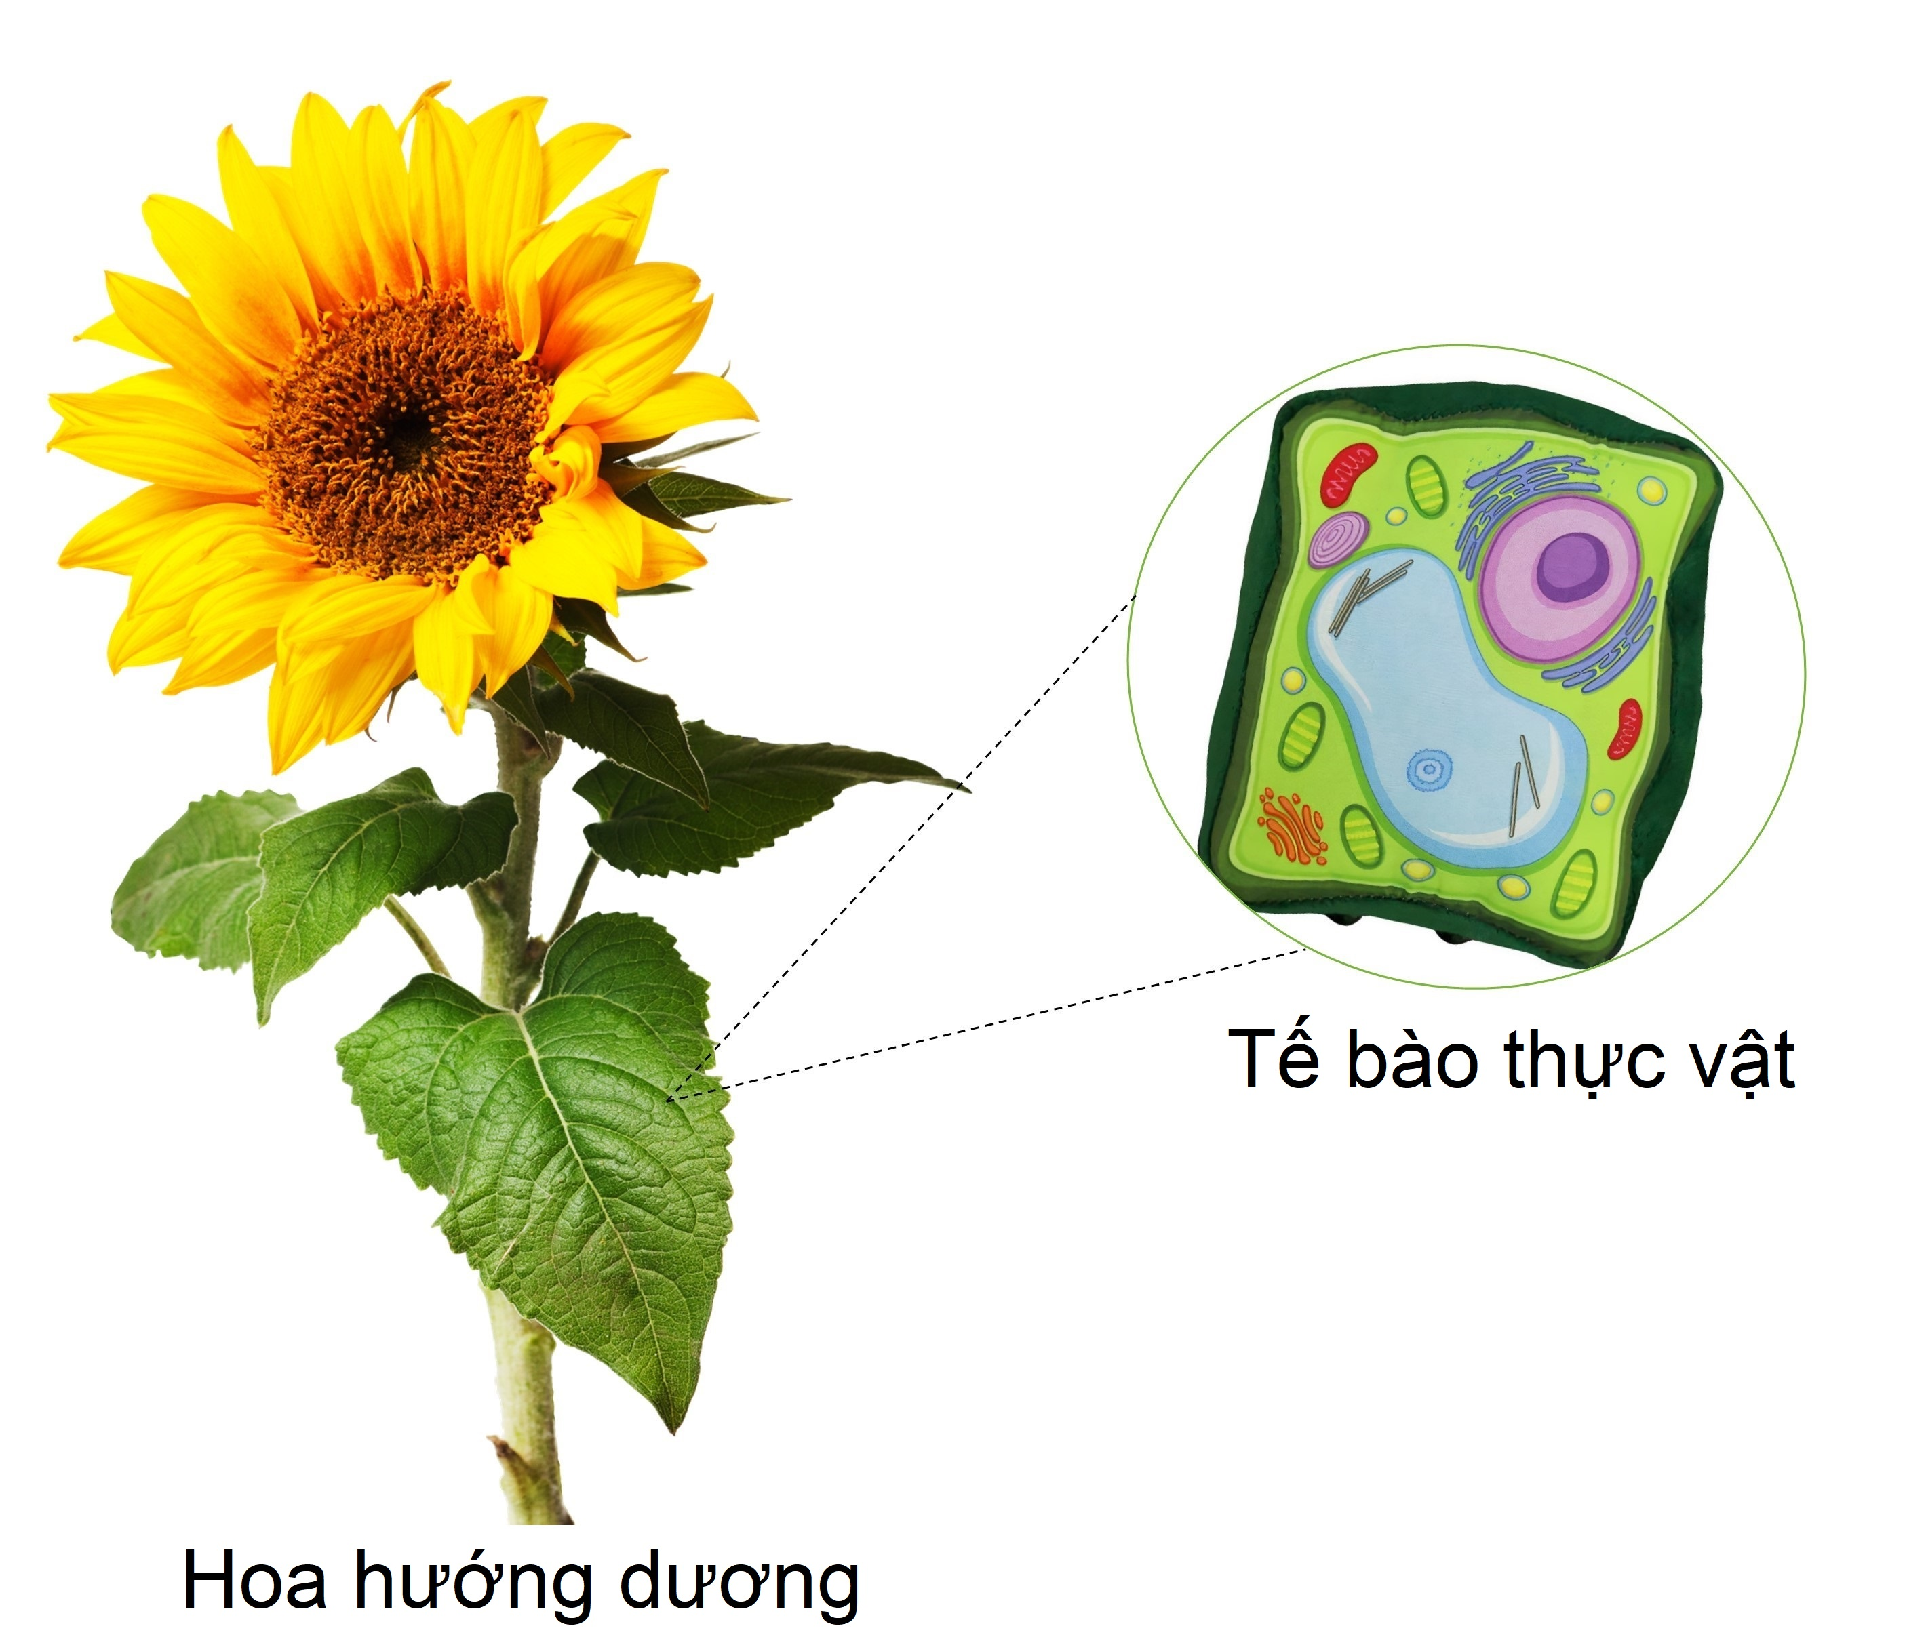
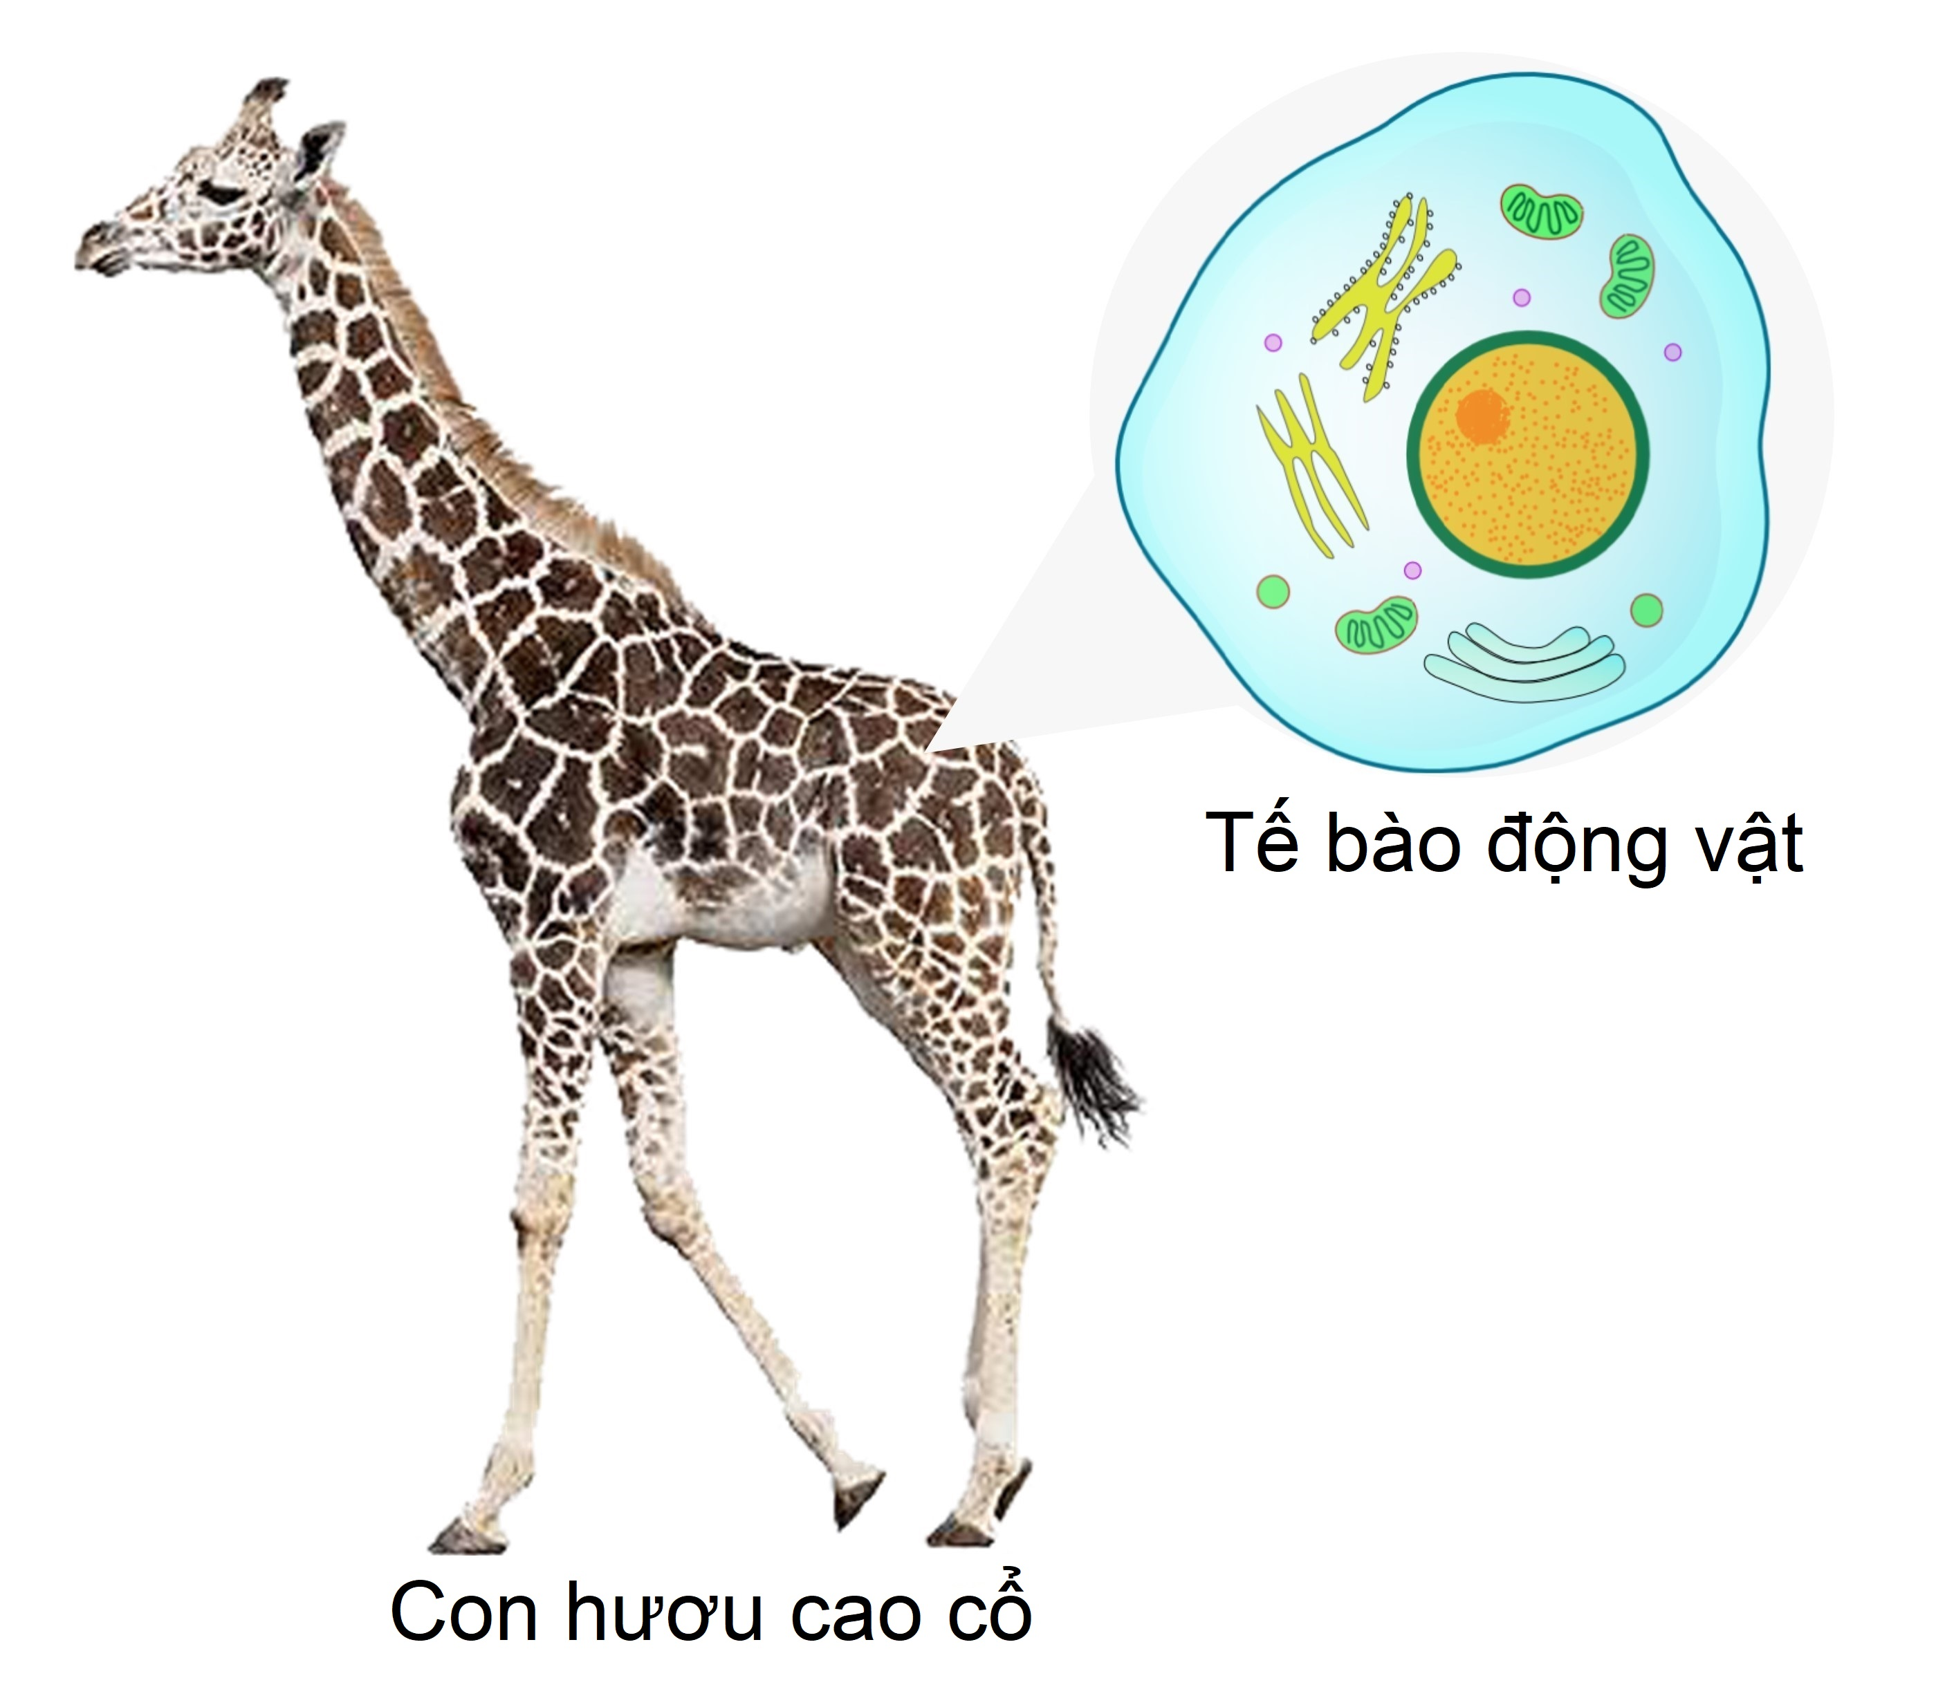
1. Khái quát chung về tế bào
Tế bào nấm men
Notes:
Đơn vị cấu trúc nên cơ thể sinh vật là gì? GV: Mọi cơ thể sống đều đc cấu tạo từ TB. TB là đơn vị nhỏ nhất cấu tạo nên cơ thể sống. Chức năng của TB?

Slide 4
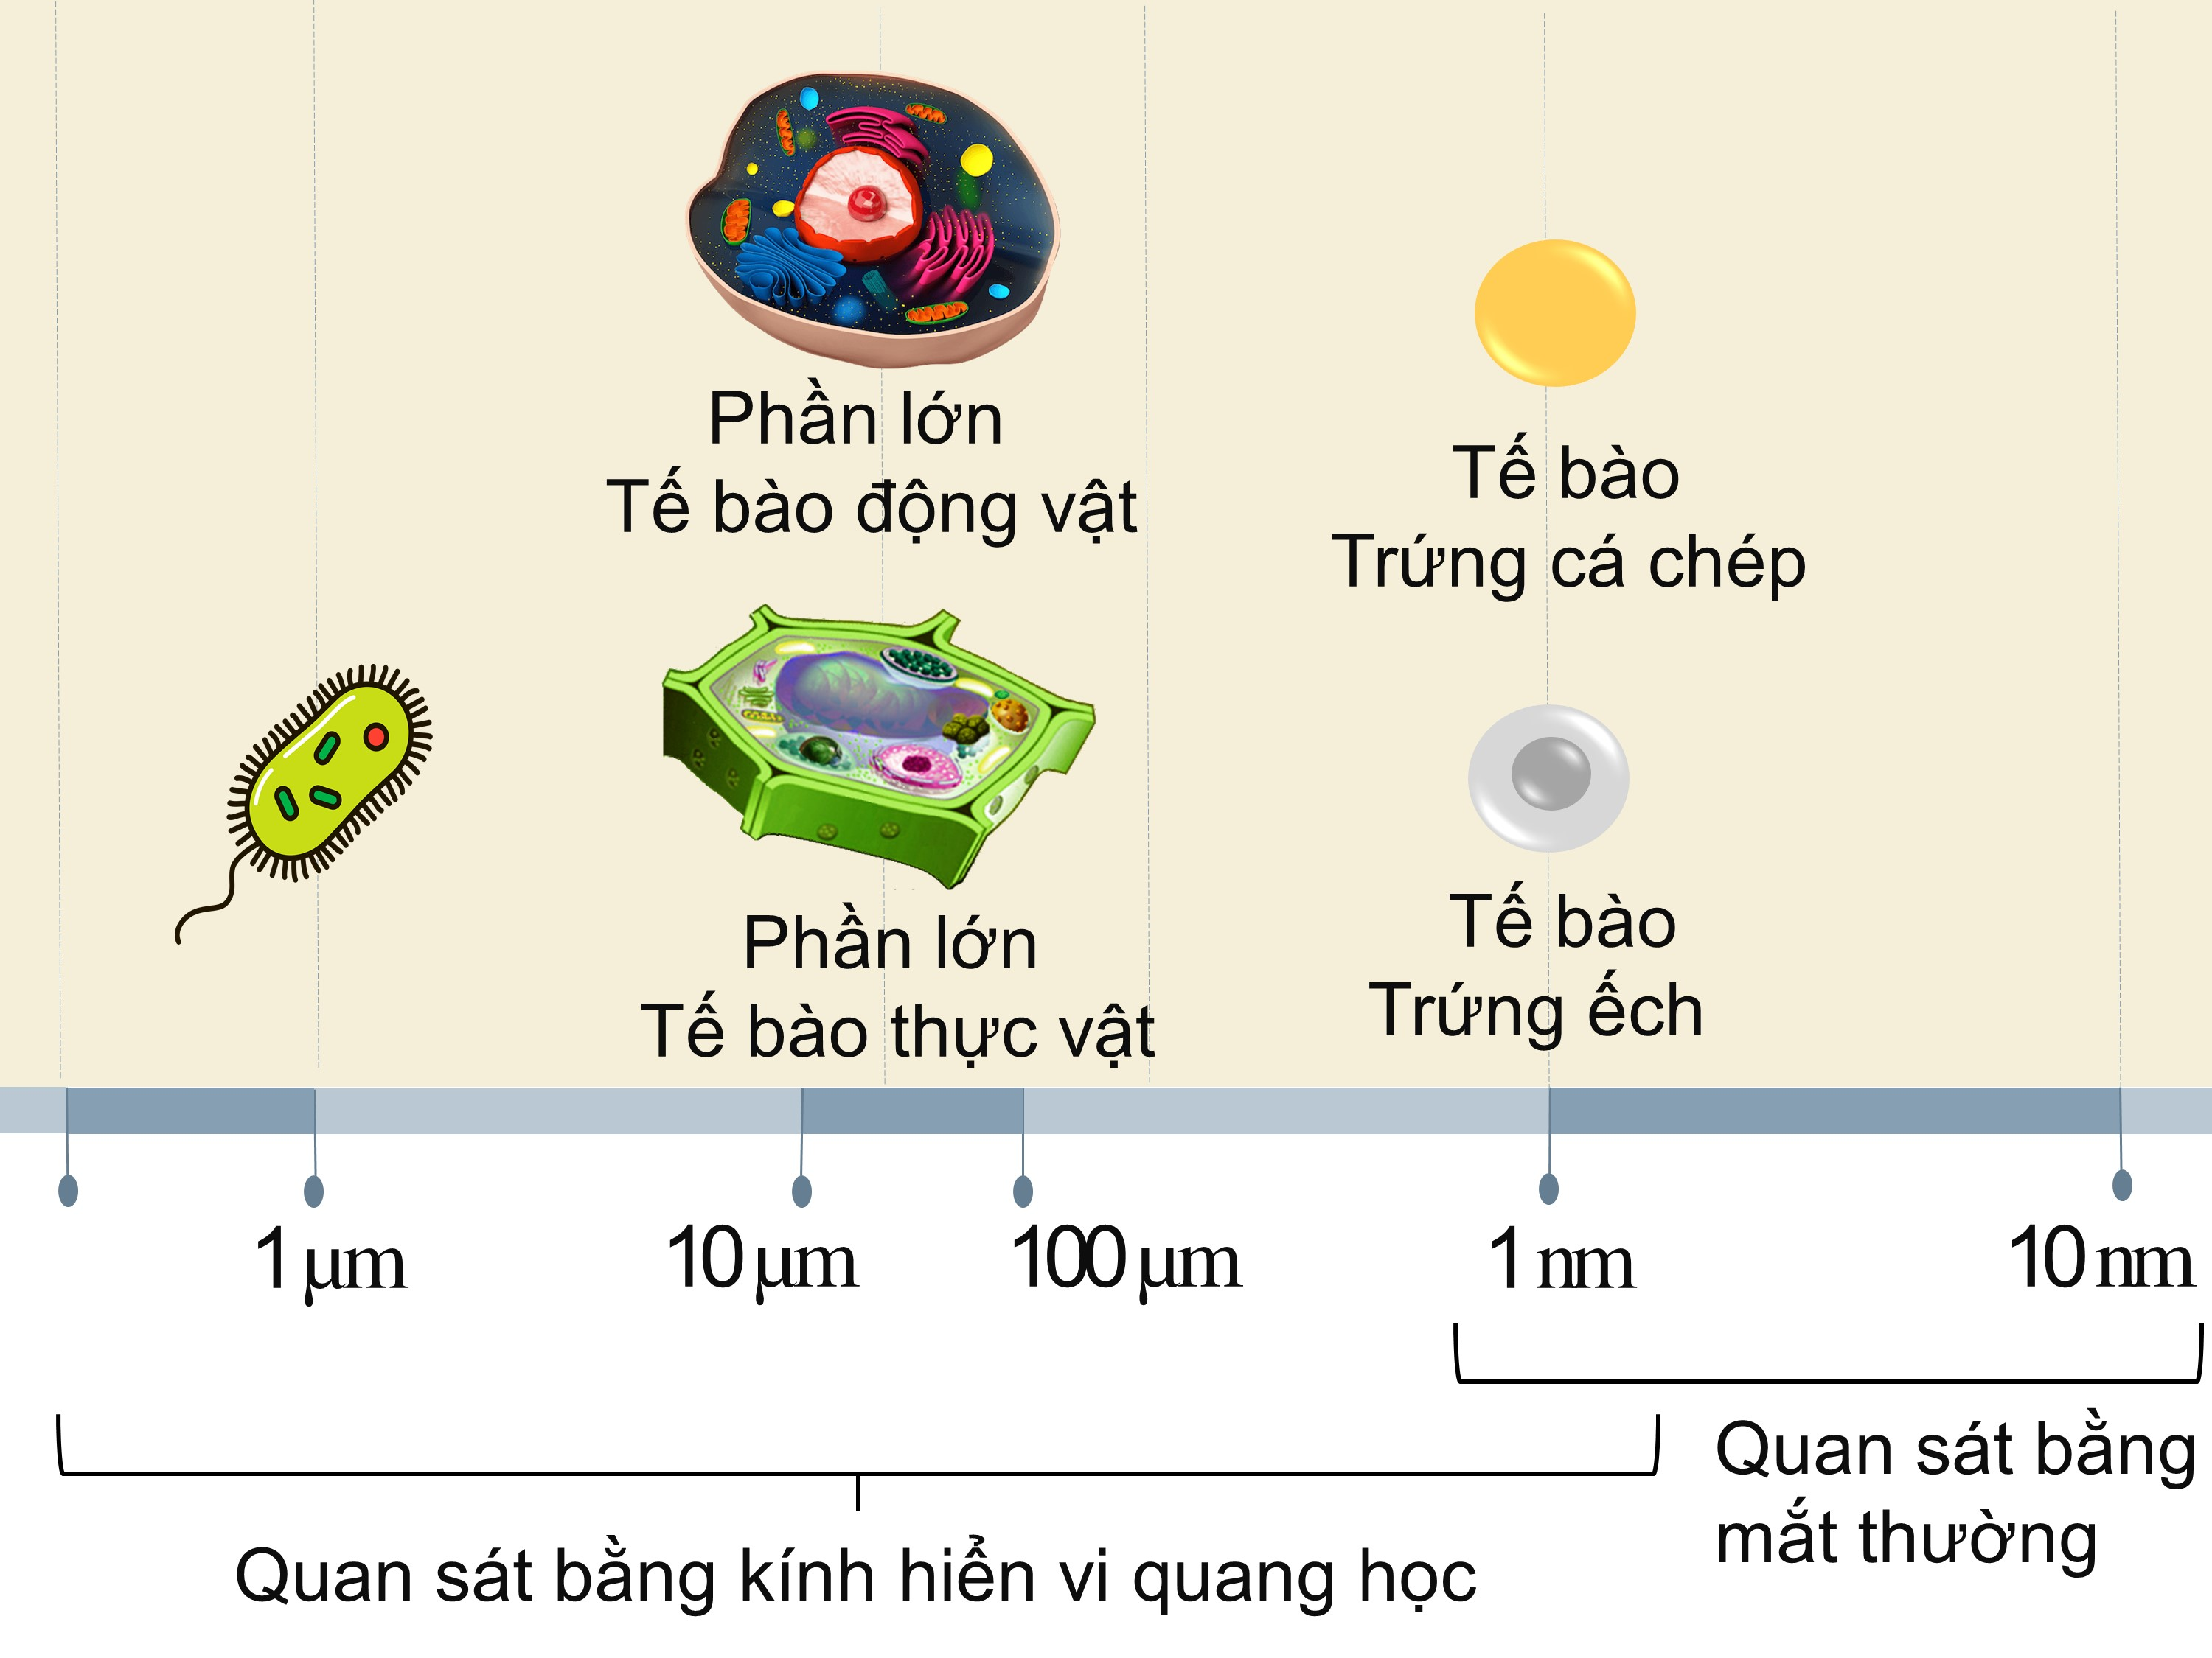
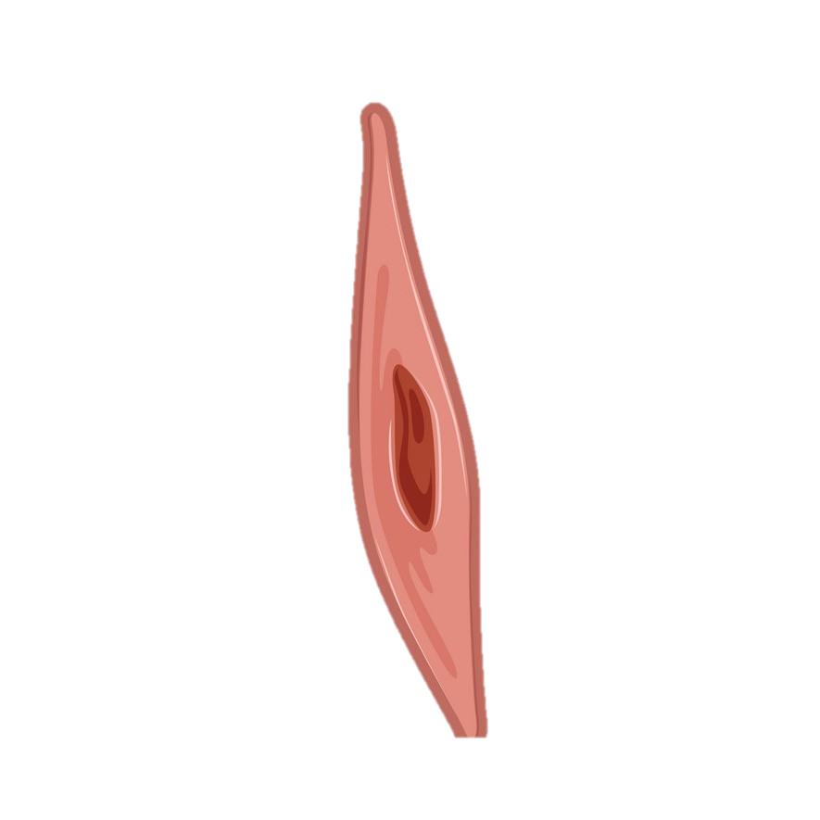
Nhận xét về kích thước và hình dạng của các loại tế bào?
Tế bào hồng cầu
Tế bào mạch
dẫn lá
Tế bào cơ trơn
Tế bào nấm men
H2. Hình dạng tế bào
H1. Kích thuớc tế bào

Slide 5
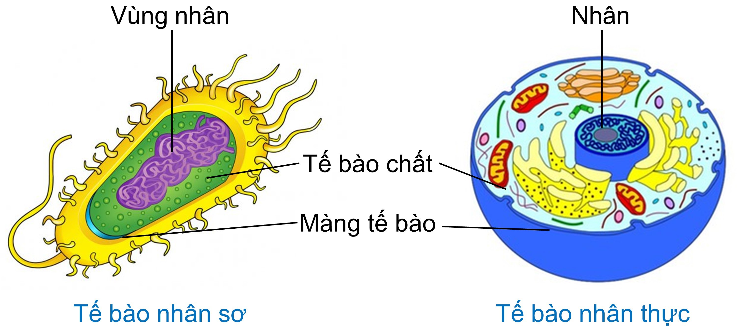
Tìm điểm giống nhau về thành phần của tế bào vi khuẩn và tế bào động vật?
Tế bào vi khuẩn
Tế bào động vật
Notes:
- Các thành phần chính của tb

Slide 6
Nối tên các thành phần cấu tạo của tế bào với các chức năng tương ứng của chúng.
a. bảo vệ và kiểm soát các chất đi vào và đi ra khỏi tế bào
1. Màng tế bào
2. Tế bào chất
b. chứa vật chất di truyền và điều khiển mọi hoạt động sống của tế bào
3. Nhân/ vùng nhân
c. nơi diễn ra các hoạt động sống của tế bào
Notes:
Chức năng các thành phần của tB.

Slide 7
Tế bào
………tế bào
Tế bào…..
Vùng nhân
nhân
Tế bào nhân…..
Tế bào nhân…..
Tế bào…….
Tế bào…….
Tế bào…….
- Có ………......thực hiện chức năng quang hợp.
- Không có…………….
Notes:
Hoàn thành sơ đồ tư duy trong 3 phút, sau đó nhóm lên trình bày.

Slide 8
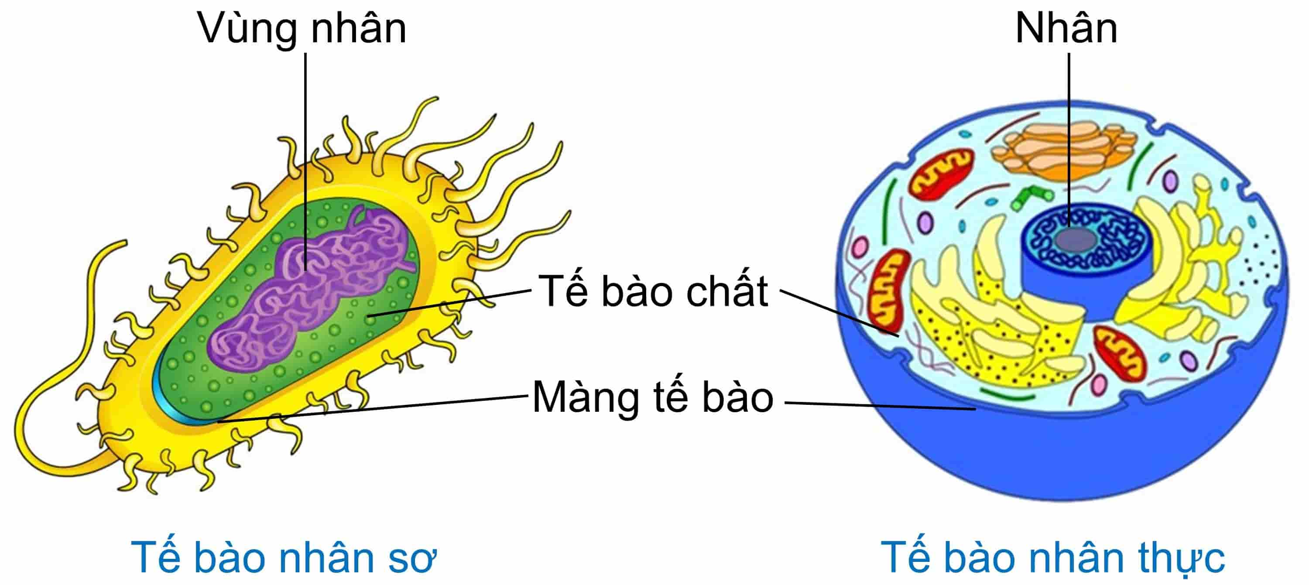
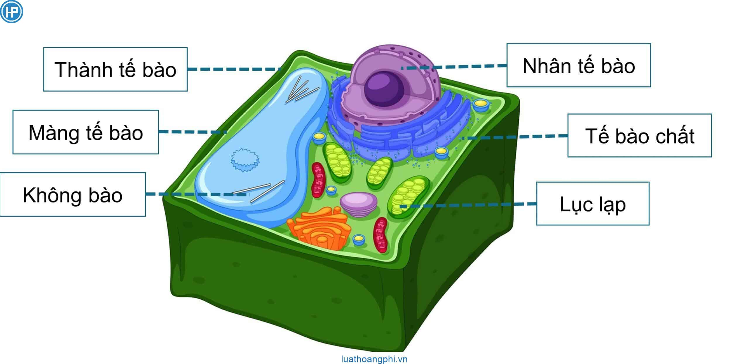
Xác định tên các loại tế bào A,B,C? Giải thích?
B
A
C
Tế bào thực vật
Tế bào vi khuẩn
Tế bào động vật

Slide 9
Tạo nên màu xanh của lá cây.
Thực hiện chức năng quang hợp

Slide 10
1. Nêu các thành phần chính của một tế bào? 2. Tế bào chia thành mấy loại?

Slide 11
Chỉ ra đâu là tế bào nhân sơ, tế bào nhân thực?
A
B
Notes:
Có hai loại tế bào: tế bào nhân sơ và tế bào nhân thực.

Slide 13
Vật nào sau đây có cấu tạo từ tế bào?
Xe ô tô b. Cây cầu
c. Cây bàng d.Ngôi nhà

Slide 14
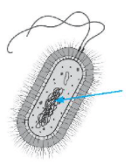
Quan sát tế bào bên và cho biết mũi tên đang chỉ
vào thành phần nào của tế bào.
Màng tế bào.
B. Chất tế bào.
C. Nhân tế bào.
D. Vùng nhân.

Slide 15
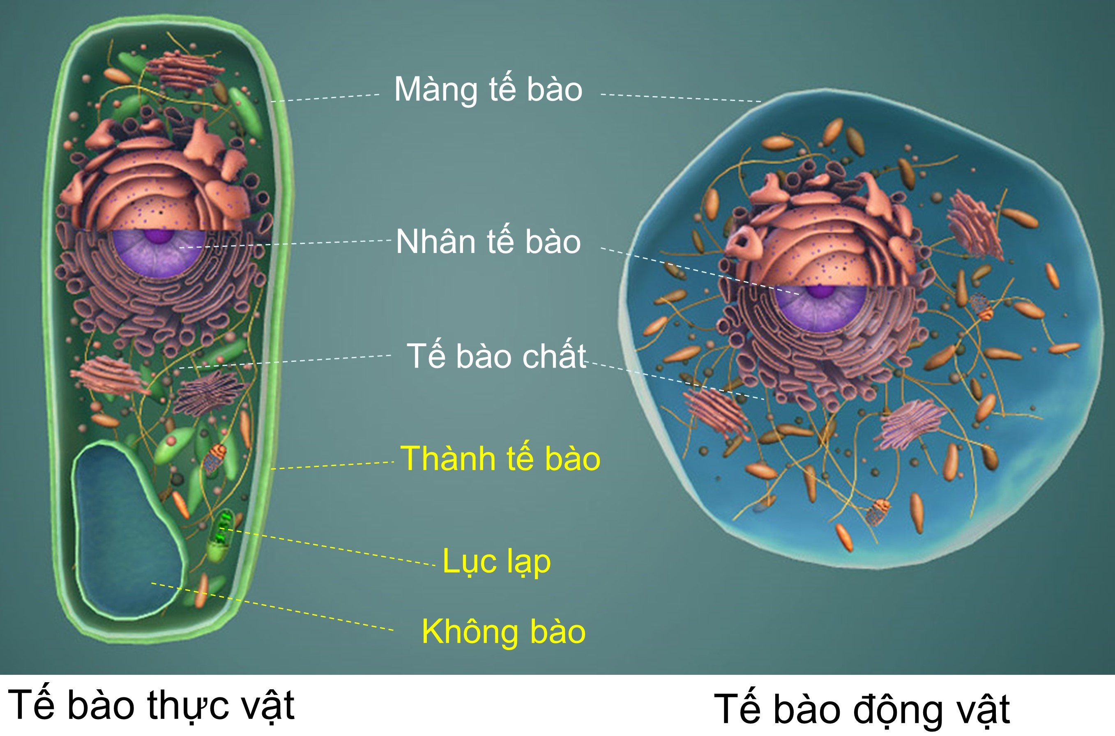
Đâu là tế bào thực vật , tế bào động vật?
A
B
Notes:
TÌM ĐIỂM KHÁC NHAU--? LỤC LẠP, CHỨC NĂNG

Slide 16
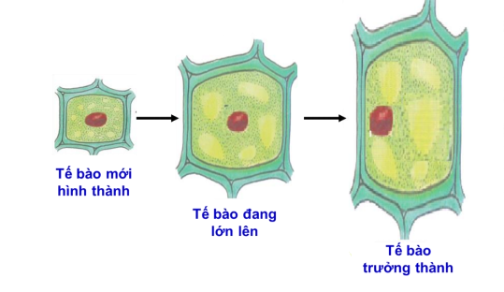
2. Sự lớn lên và sinh sản của tế bào
Notes:
Dấu hiệu nào cho biết cơ thể em có sự lớn lên?

Slide 17
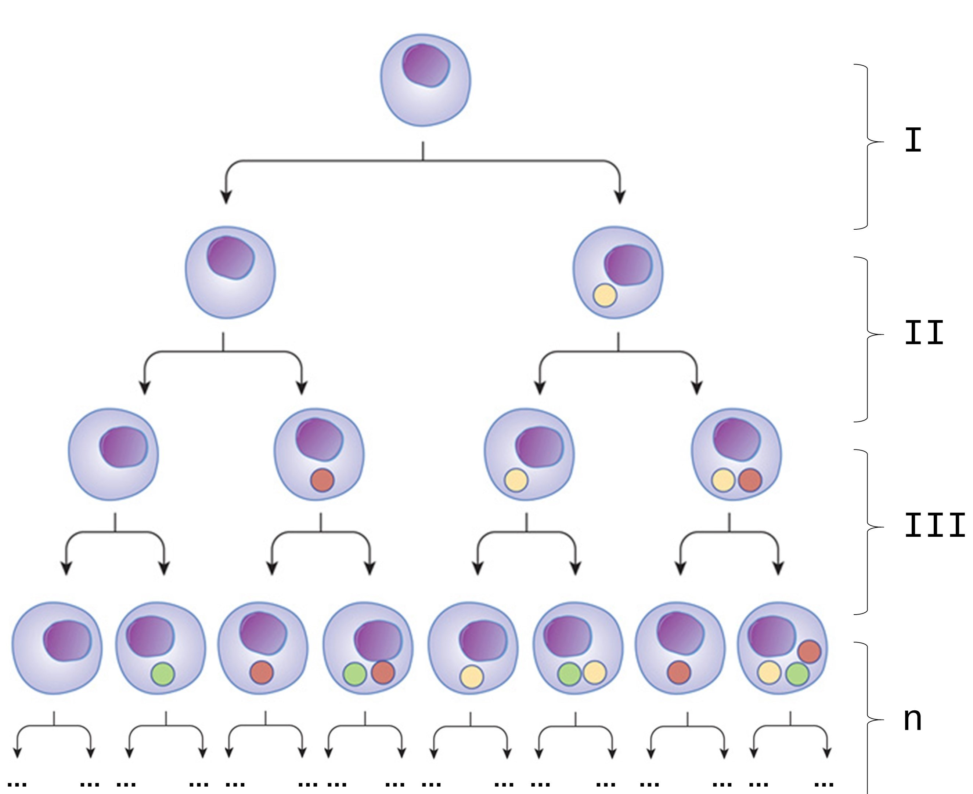
Sự sinh sản của tế bào
- Kết thúc lần phân bào I có……tế bào con
- Kết thúc lần phân bào II có……tế bào con
- Kết thúc lần phân bào III có……tế bào con
Notes:
Khi Tb sinh sản, tb tăng lên về cái gì?

Slide 18
1. Một tế bào trải qua 5 lần phân chia, hỏi có bao nhiêu tế bào mới được hình thành?
2. Một tế bào tiến hành phân chia và tạo ra được 64 tế bào mới. Hãy cho biết tế bào đã phân chia bao nhiêu lần?

Slide 19
❗Có phải tất cả tế bào đều có khả năng sinh sản?
Ở cơ thể thực vật, các tế bào đã sinh sản và phân hóa thì không sinh sản được nữa, chỉ có ở mô phân sinh (đầu chóp, rễ, chồi,...) mới có khả năng sinh sản. Ở người, tế bào thần kinh sau khi được biệt hóa cùng không còn khả năng sinh sản. Tế bào hồng cầu sau khi được biệt hóa mất nhân thì chúng chỉ hoạt động một thời gian (có thể vài tuần) rồi bị chết và được thay thế bằng tế bào mới.

Slide 20
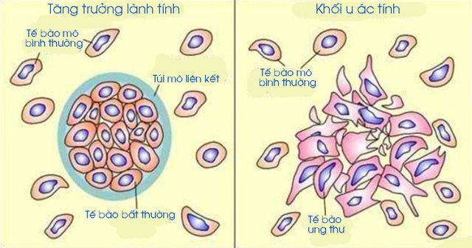
❗ Điều gì sẽ xảy ra nếu cơ thể không điều khiển được sự sinh sản của tế bào?
Thông thường, quá trình sinh sản của các tế bào trong cơ thể được điều khiển chính xác tạo ra vừa đủ số lượng để bù vào số tế bào cần thay thế. Tuy nhiên, trong trường hợp sự sinh sản tế bào không thể kiểm soát dẫn đến tế bào sinh sản liên tục tạo nên các khối u. Các khối u ảnh hưởng đến chức năng bình thường của cơ thể.

Slide 21
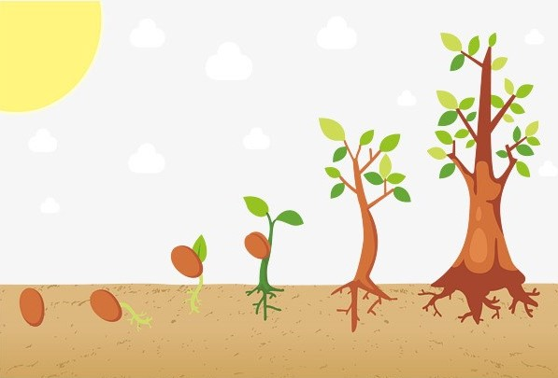
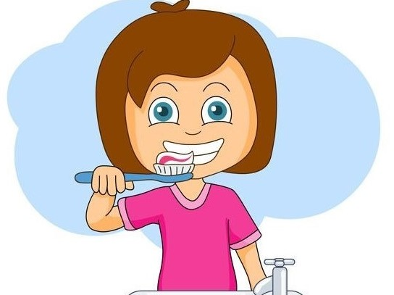
Ý nghĩa của sự lớn lên và sinh sản của tế bào
Giúp cơ thể sinh vật lớn lên
Thay thế các tế bào già, các tế bào bị tổn thương, các tế bào chết.

Slide 22
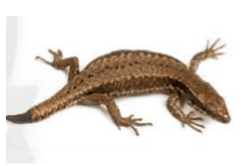
Vì sao khi thằn lằn bị đứt đuôi, đuôi của nó có thể được tái sinh?
vì tế bào ở gốc đuôi con thằn lằn lớn lên và sinh sản, giúp tạo ra các tế bào mới thay thế tế bào đã mất đi ở phần đuôi bị đứt.

Slide 23
Nhận xét về kích thuớc của tế bào?
Có thể quan sát bằng cách nào?

Slide 24
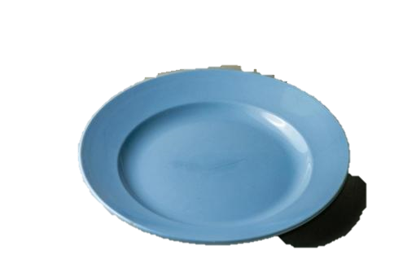
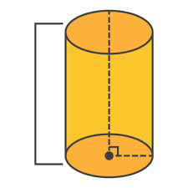
Tế bào hồng cầu
Tế bào mạch
dẫn lá
Tế bào cơ trơn
Tế bào nấm men
Notes:
Tìm tế bào tương ứng với hình dạng? Nhận xét về hình dạng các loại TB? ❗Tế bào thần kinh (nơron thần kinh) có kích thước dài nhất, tế bào thần kinh có thể dài đến 1 mét.

